Slide 1


面向对象
$$Object$$
$$Oriented$$

Slide 2

$$Object$$
睁开 看见 亮了，抬 望望 外， 出来了.
眼
天
头
窗
太阳

Slide 3
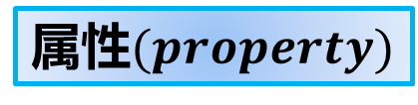
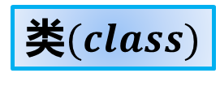
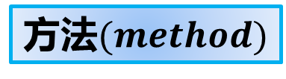
属性$(property)$
状态
类$(class)$
对象
改变
方法$(method)$
行为

Slide 4
面向对象
把待解决的问题事务分解成各个对象（分而治之），建立对象的目的不是为了完成一个步骤，而是为了描叙某个事物在整个解决问题的步骤中的行为。

Slide 5
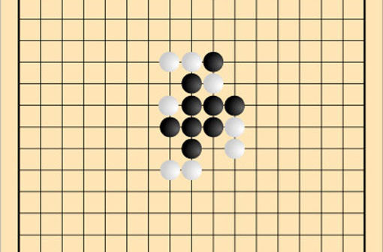

开始
白方落子
面向过程
黑方落子
绘制画面
否
绘制画面
是否赢？
是否赢？
否
是
是
$$Game over$$

Slide 6
面向对象
棋子类
接受用户输入
棋盘类
显示棋子布局
规则类
进行棋局判定

Slide 7
面向对象
将实现部分封装起来，仅为使用者提供调用接口，使得程序易于重用和维护，同时也加强了内部数据的保护。

Slide 8
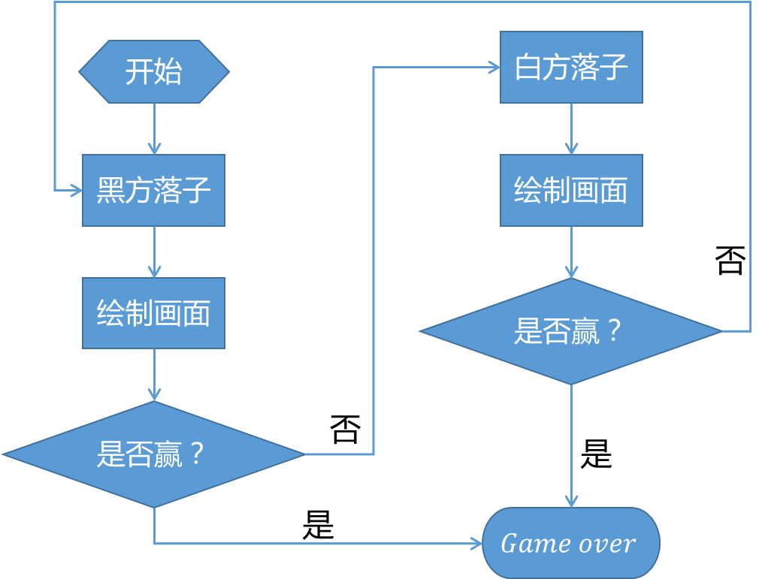
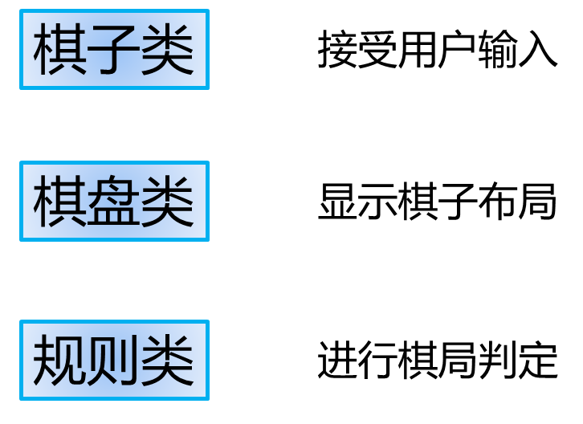
面向过程
面向对象
$(1)$面向对象是以功能来划分问题，而不是步骤。
$(2)$功能上的统一保证了面向对象设计的可扩展性和可维护性。

Slide 9
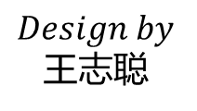
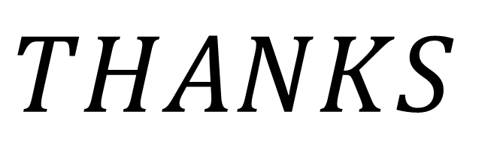
继承
封装
$$THANKS$$
多态
$$Design by$$
王志聪

